Slide 1


TRƯỜNG ĐẠI HỌC KHOA HỌC TỰ NHIÊN – ĐH QUỐC GIA TP.HCM
KHOA ĐIỆN TỬ - VIỄN THÔNG
Bộ môn Điện tử
BÁO CÁO
Môn: MẠCH TÍCH HỢP VÀ CÔNG NGHỆ
NHÓM :12
Giảng viên hướng dẫn : Bùi Trọng Tú

Slide 2
Sinh viên thực hiện
Đặng Nguyễn Phát Đạt 20200156
Nguyễn Minh Đăng 20200154

Slide 3
Yêu cầu thiết kế
1.Mô hình và thiết lập mô phỏng: Mô tả về mô hình và các thông số kỹ thuật được sử dụng trong mô phỏng, bao gồm cả điều kiện và thiết lập mô phỏng. Trình bày được các khối liên quan, bao gôm schematic , layout………
2.Kết quả mô phỏng: Trình bày chi tiết các kết quả mô phỏng như đồ thị, dữ liệu số liệu, và các thông số quan trọng khác liên quan đến đồ án. Phân tích kết quả và trình bày những phát hiện, nhận xét quan trọng.

Slide 4
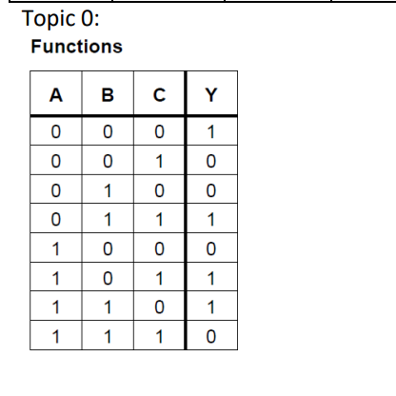
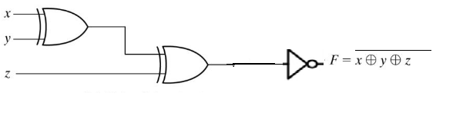
2. Thiết kế
Biểu thức rút gọn:
Y=A'BC+AB'C+ABC'+A'B'C'

Slide 5
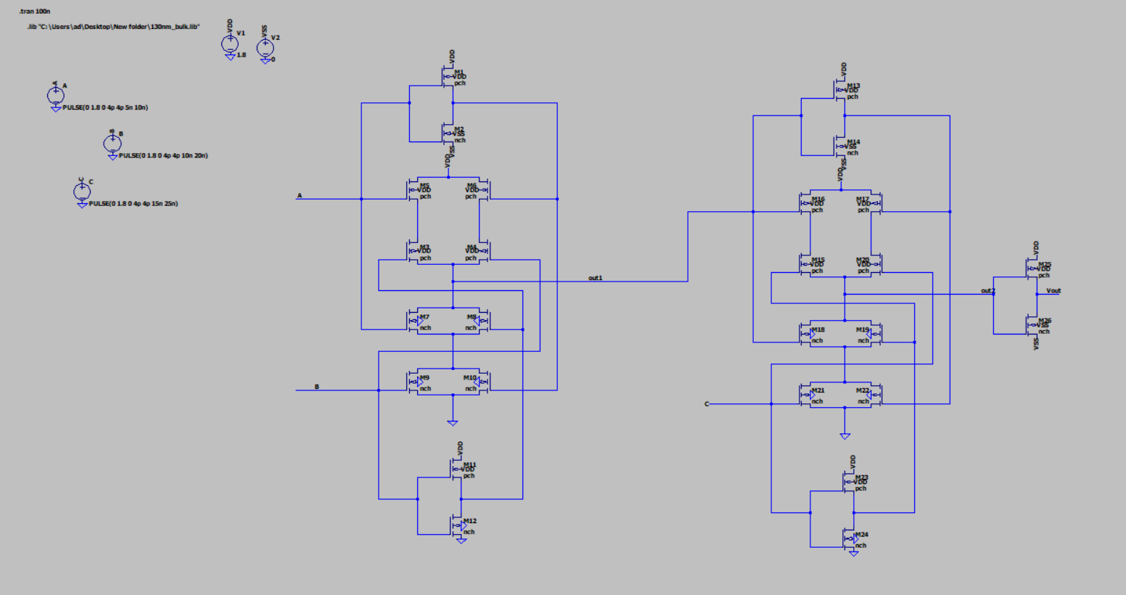
Mô phỏng ở mức schematic
0

Slide 6
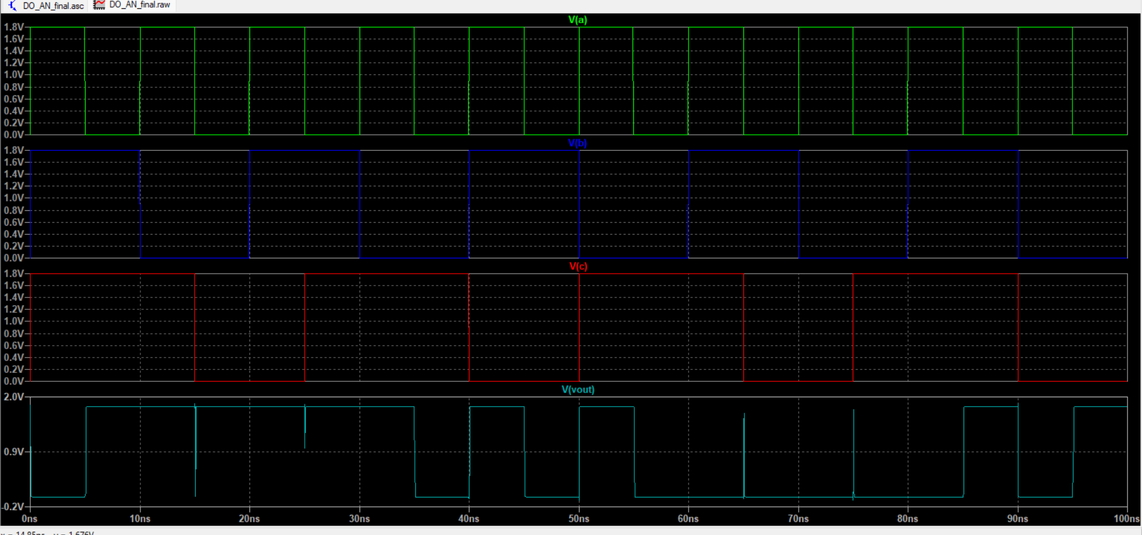
Kết quả mô phỏng
Nhận xét: Mạch hoạt động đúng theo bảng sự thật

Slide 7
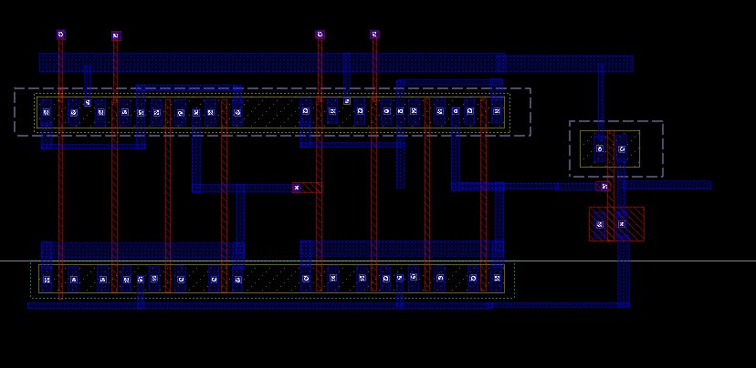
Mô phỏng Layout

Slide 8

Kết quả Layout
DRC
LVS

Slide 9
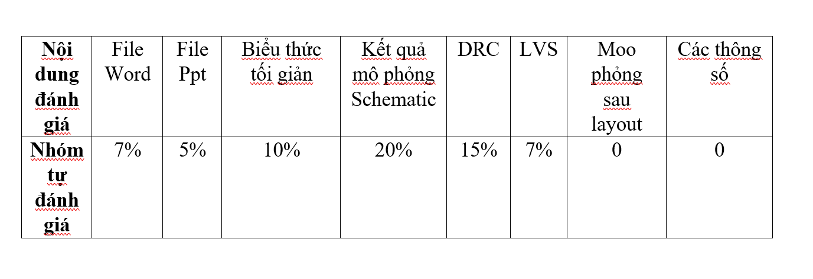
Tự đánh giá

